Slide 1
資料庫系統課程自選專題-
台灣美食旅遊住宿
實作成果發表
第一組：吳宗翰、林禔摩、邵禹翔、劉仲昀

Slide 2
應用情境
提供使用者搜尋台灣的住宿、餐廳與景點，可以根據評分、描述知道好壞
使用者可透過時間、入住人數篩選出理想的住宿
可以對住宿、餐廳與景點留下心得與評分
可以建立由多個旅遊點組成的路線，儲存旅遊的美好回憶

Slide 3

資料庫特殊性
評分機制
使用者可以為住宿、餐廳與景點評 0.0 ~ 5.0 之間的分數與發表感想
將所有使用者對該住宿、餐廳或景點評分的結果作平均
住宿
考慮到一間飯店可能會有多種房型，所以將房型與價格額外建立一個 Table
使用者可以根據人數、房型、價格去挑選住宿
資料表的 ID
Feedback 為了 reference 住宿、餐廳與景點，新增SPOT table儲存一些基本資料
路線紀錄
新增 ROUTE table，讓使用者可以自由新增自己的旅遊路線 ，並留下評價和大概花費
其他使用者可以參考已被新增的路線，依自己的喜好和預算來安排行程

Slide 4
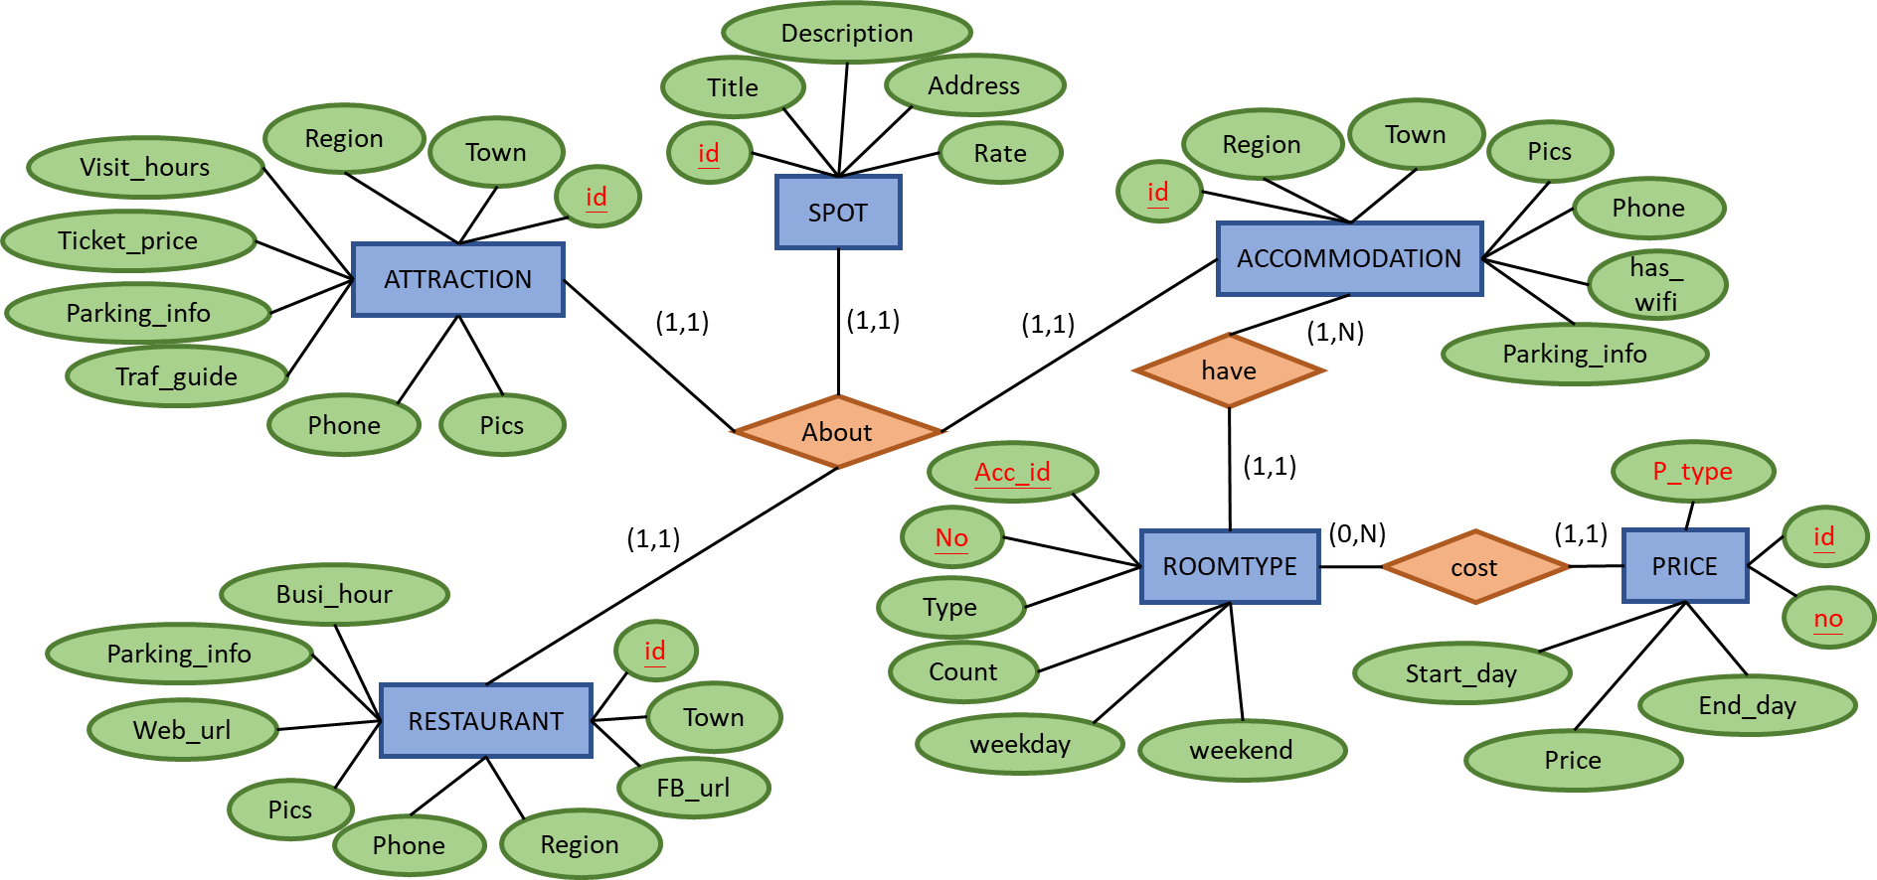
ER Diagram

Slide 5
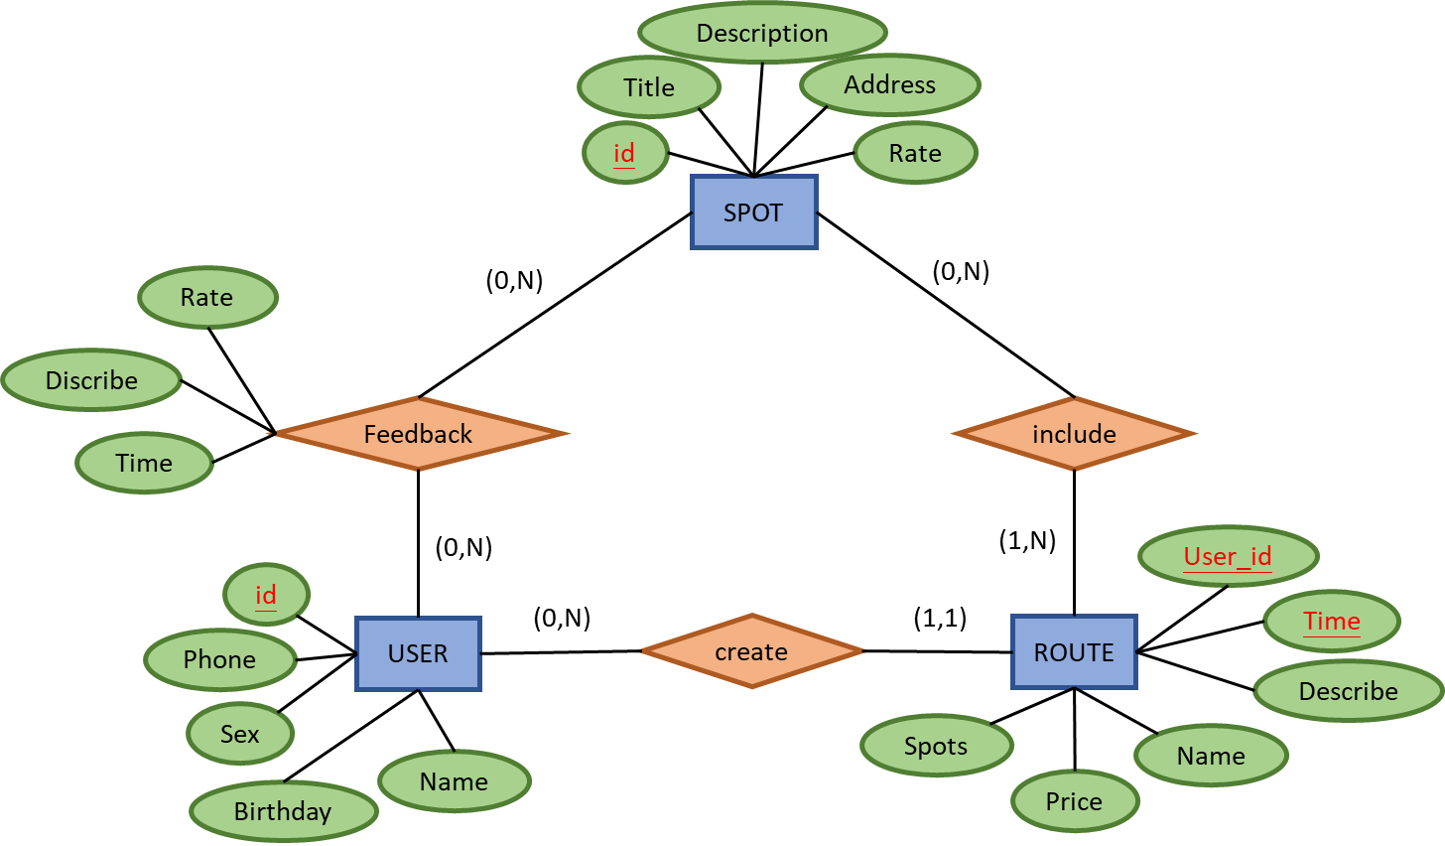
ER Diagram

Slide 6
Schema Diagram
SPOT
id | Title | Address | GoogleMap | Description | Rate
ACCOMMODATION
id | Region | Town | Phone | Pic1 | Pic2 | Pic3 | Parking_info | has_wifi
ROOMTYPE
Acc_id | No | Count | Type | P_weekday | P_weekend
RESTAURANT
id | Region | Town | Phone | Busi_hours | Parking_info | Pic1 | Pi2 | Pic3

Slide 7
Schema Diagram
ATTRACTION
id | Phone | Region | Town | Traf_guide | Visit_hours
Picture1 | Picture2 | Picture3 | Parking_info | Ticket_price
FEEDBACK
id | User_id | Spot_id | Time | Describe | Rate

Slide 8
Schema Diagram
ROUTE
User_id | Name | Time | Spot1 | Spot2 | Spot3
Spot4 | Spot5 | Spot6 | Spot7 | Describe | Price
USER
Name | id | Sex | Birthday | Phone
PRICE
id | No | P_type | Start_day | End_day | Price

Slide 9
參照關係
The Attibute id of Relation ACCOMMODATION references Relation SPOT.
The Attibute id of Relation RESTAURANT references Relation SPOT.
The Attibute id of Relation ATTRACTION references Relation SPOT.
The Attibute Acc_id of Relation ROOMTYPE references Relation SPOT.
The Attibute Spot_id of Relation FEEDBACK references Relation SPOT.
The Attibute User_id of Relation FEEDBACK references Relation USER.
The Attibute id of Relation PRICE references Relation ACCOMMODATION.
The Attibute spot1~7 of Relation ROUTE references Relation SPOT.

Slide 10
資料表總覽
資料表名稱 | 定義
SPOT | 紀錄基隆市景點/住宿/餐廳的基本資料
ACCOMMODATION | 紀錄基隆市住宿的資料
ROOMTYPE | 紀錄房型的資料
ATTRACTION | 紀錄基隆市景點的資料
RESTAURANT | 紀錄基隆市餐廳的資料
FEEDBACK | 紀錄用戶回饋資料
USER | 紀錄用戶資料
ROUTE | 紀錄路線
PRICE | 記錄飯店不同房型在不同時間的價格

Slide 11
SPOT
序號 | 欄位名稱 | 中文名稱 | 資料型態 | NULL | 備註
1 | id | 編號 | char(10) | X | Primary Key
2 | Title | 名稱 | varchar(255) | X
3 | Address | 地址 | varchar(255) | X
4 | Description | 地點描述 | longtext | X
5 | GoogleMap | Google地圖 | varchar(255) | O
6 | Rate | 綜合評分 | float | X | 0.0~5.0

Slide 12
SPOT
id | Title | Address | Description | Google Map | Rate
AT00000192 | 桃園國際機場 | 桃園市337大園區航站南路9號 | 可以待上一天的戶外觀景平台，無論是看夕陽、看星空、看飛機起降都很推﹔重現舊時大稻埕的玩藝大街，彩繪打卡牆引你進入一段復古時光。 | https://www.google.com/maps/embed?pb=!1m18!1m12!1m3!1d3613.655841129272!2d121.23202295082504!3d25.079651383872278!2m3!1f0!2f0!3f0!3m2!1i1024!2i768!4f13.1!3m3!1m2!1s0x34429fc062d215d5%3A0x70a3b690a9b5b109!2z6Ie654Gj5qGD5ZyS5ZyL6Zqb5qmf5aC0!5e0!3m2!1szh-TW!2stw!4v1654680228034!5m2!1szh-TW!2stw | 3.8
RE00000348 | 家鄉烤肉 | 南投縣545埔里鎮北環路230號 | 點心宵夜好地點 | NULL | 4.1
AC00008586 | 梅山富里居民宿 | 嘉義縣梅山鄉大南村8鄰南勢坑51之4號 | 大阿里山下旅人的家,簡約清新 | NULL | 4.5

Slide 13
ACCOMMODATION
序號 | 欄位名稱 | 中文名稱 | 資料型態 | NULL | 備註
1 | id | 住宿編號 | char(10) | X | Primary Key
2 | Region | 縣市名 | varchar(255) | X
3 | Town | 鄉鎮區名 | varchar(255) | X
4 | Phone | 住宿電話 | varchar(255) | X
5 | Pic1 | 圖片1 | varchar(255) | O
6 | Pic2 | 圖片2 | varchar(255) | O
7 | Pic3 | 圖片3 | varchar(255) | O
8 | Parking_info | 停車資訊 | varchar(255) | O
9 | Wifi | 是否有提供wifi | tinyint(1) | X

Slide 14
ACCOMMODATION
id | Region | Town | Phone | Pic1 | Pic2 | Pic3 | Parking_info | Wifi
AC00000003 | 台東縣 | 關山鎮 | 886-988-627798 | NULL | NULL | NULL | 車位: 小客車0輛、機車0輛、 大客車0輛 | 0
AC00010273 | 高雄市 | 三民區 | 886-7-3215558 | https://taiwan.taiwanstay.net.tw/twpic/34949.jpg | NULL | NULL | 車位: 小客車0輛、機車0輛、 大客車0輛 | 1

Slide 15
ROOMTYPE
序號 | 欄位名稱 | 中文名稱 | 資料型態 | NULL | 備註
1 | Acc_id | 住宿編號 | char(10) | X | Primary Key
2 | No | 房型編號 | int | X | Primary Key
3 | Count | 人數 | int | X
4 | Type | 房型 | varchar(255) | X
5 | P_weekday | 平日價格 | int | X
6 | P_weekend | 假日價格 | int | X

Slide 16
ROOMTYPE
Acc_id | No | Count | Type | P_weekday | P_weekend
AC00000001 | 1 | 2 | 雙人房 | 1000 | 2000
AC00000001 | 2 | 4 | 家庭房 | 1800 | 2800
AC00000002 | 1 | 2 | 標準雙人房 | 1800 | 4000
AC00000002 | 2 | 2 | 豪華雙人房 | 3200 | 6800

Slide 17
PRICE
序號 | 欄位名稱 | 中文名稱 | 資料型態 | NULL | 備註
1 | Acc_id | 住宿編號 | char(10) | X | Primary Key
2 | No | 房型編號 | int | X | Primary Key
3 | P_type | 價錢類型 | int | X | Primary Key
4 | Start_day | 開始日期 | Date | X
5 | End_day | 結束日期 | Date | X
6 | Price | 價錢 | int | X

Slide 18
PRICE
Acc_id | No | P_type | Start_day | End_day | Price
AC00005554 | 1 | 0 | 2022-05-27 | 2022-06-27 | 5000
AC00005554 | 1 | 1 | 2022-07-27 | 2022-08-10 | 5000
AC00005554 | 2 | 0 | 2022-05-27 | 2022-06-27 | 4000
AC00005554 | 2 | 1 | 2022-07-27 | 2023-08-10 | 5000

Slide 19
RESTAURANT
序號 | 欄位名稱 | 中文名稱 | 資料型態 | NULL | 備註
1 | id | 餐廳編號 | char(10) | X | Primary Key
2 | Region | 縣市名 | varchar(255) | X
3 | Town | 鄉鎮區名 | varchar(255) | X
4 | Phone | 餐廳連絡電話 | varchar(255) | X
5 | Busi_hours | 營業時間 | varchar(255) | O
6 | Parking_info | 停車資訊 | varchar(255) | O
7 | Pic1 | 圖片1 | varchar(255) | O
8 | Pic2 | 圖片2 | varchar(255) | O
9 | Pic3 | 圖片3 | varchar(255) | O

Slide 20
RESTAURANT
id | Region | Town | Phone | Busi_hours | Parking_info | Pic1 | Pic2 | Pic3
RE00000001 | 花蓮縣 | 壽豐鄉 | 886-9-37533483 | 11:30 - 20:00 | NULL | https://www.eastcoast-nsa.gov.tw/image/41530/640x480 | NULL | NULL
RE00000002 | 花蓮縣 | 豐濱鄉 | 886-3-8711339 | 11:00 - 14:00、 17:00 - 19:00 | NULL | https://www.eastcoast-nsa.gov.tw/image/51996/640x480 | NULL | NULL

Slide 21
ATTRACTION
序號 | 欄位名稱 | 中文名稱 | 資料型態 | NULL | 備註
1 | id | 景點編號 | char(10) | X | Primary Key
2 | Phone | 景點聯絡電話 | varchar(255) | O
3 | Region | 所在縣市 | varchar(255) | X
4 | Town | 所在鄉鎮市區 | varchar(255) | O
5 | Traf_guide | 交通資訊 | varchar(255) | X
6 | Visit_hours | 開放時間 | varchar(255) | X

Slide 22
ATTRACTION
序號 | 欄位名稱 | 中文名稱 | 資料型態 | NULL | 備註
7 | Picture1 | 照片一 | varchar(255) | O
8 | Picture2 | 照片二 | varchar(255) | O
9 | Picture3 | 照片三 | varchar(255) | O
10 | Parking_info | 停車資訊 | varchar(255) | X
11 | Ticket_price | 入場費 | varchar(255) | X

Slide 23
ATTRACTION
id | Phone | Region | Town | Trafic_guide | Visit_hours
AT00000001 | 886-9-15777124 | 台東縣 | 成功鎮 | 北上:由台東火車站前... | 全天候開放
AT00000002 | 886-8-9561211 | 台東縣 | 延平鄉 | 公車:搭乘鼎東客院山線... | 詳見官網

Slide 24
ATTRACTION
Picture1 | Picture2 | Picture3 | Parking_info | Ticket_price
https://taiwan.taiwanstay.net.tw/twpic/34949.jpg | NULL | NULL | 路邊停車 | 無門票
NULL | NULL | NULL | 布農部落園區外有停車場 | 一人150 (3歲以下免費)

Slide 25
USER
序號 | 欄位名稱 | 中文名稱 | 資料型態 | NULL | 備註
1 | Name | 使用者名稱 | varchar(255) | X
2 | id | 使用者編號 | char(10) | X | Primary Key
3 | Sex | 使用者性別 | char(1) | X
4 | Birth | 使用者出生日期 | date | X
5 | Phone | 使用者連絡電話 | varchar(255) | X

Slide 26
USER
Name | id | Sex | Birth | Phone
Kai | US00000001 | M | 1980-05-16 | 0996751359
Hunter | US00000002 | M | 1994-10-16 | 0986089316
Kane | US00000003 | M | 2000-02-14 | 0984686629

Slide 27
FEEDBACK
序號 | 欄位名稱 | 中文名稱 | 資料型態 | NULL | 備註
1 | id | 回饋編號 | char(10) | X | Primary Key
2 | User_id | 使用者編號 | char(10) | X
3 | Spot_id | 地點編號 | char(10) | X
4 | Time | 時間 | Timestamp | X
5 | Describe | 體驗描述 | longtext | X
6 | Rate | 評分 | float | X | 0.0~5.0

Slide 28
FEEDBACK
id | User_id | Spot_id | Time | Describe | Rate
FE00000001 | US00000008 | AT00000016 | 2021-10-14 13:40:00 | 優點：景色美、觀景台夠大... | 4.6
FE00000002 | US00000001 | AT00000002 | 2011-07-28 10:23:00 | 專業烘焙單品咖啡豆很棒... | 4.8

Slide 29
ROUTE
序號 | 欄位名稱 | 中文名稱 | 資料型態 | NULL | 備註
1 | User_id | 使用者編號 | char(10) | X | Primary Key
2 | Name | 路線名稱 | varchar(30) | X
3 | Time | 撰寫時間 | Timestamp | X | Primary Key
4 | Spot1 | 地點1 | char(10) | X
5 | Spot2 | 地點2 | char(10) | O
6 | Spot3 | 地點3 | char(10) | O

Slide 30
ROUTE
序號 | 欄位名稱 | 中文名稱 | 資料型態 | NULL | 備註
7 | Spot4 | 地點4 | char(10) | O
8 | Spot5 | 地點5 | char(10) | O
9 | Spot6 | 地點6 | char(10) | O
10 | Spot7 | 地點7 | char(10) | O
11 | Describe | 體驗描述 | longtext | X
12 | Price | 花費 | int | X

Slide 31
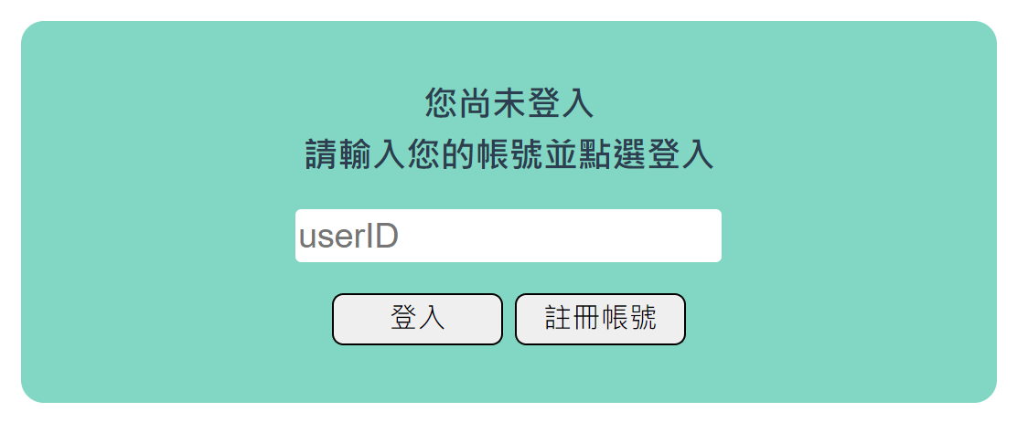
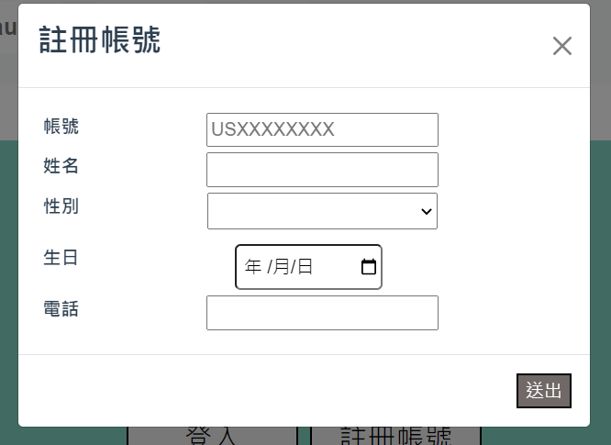
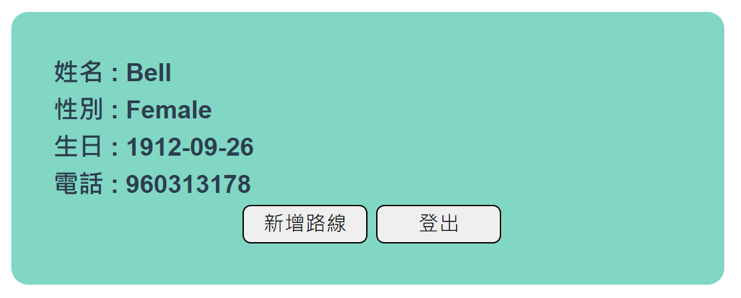
功能說明_使用者
輸入基本資料就能建立使用者，每次登入輸入使用者ID即可，使用者能夠留下評論與建立路線。

Slide 32
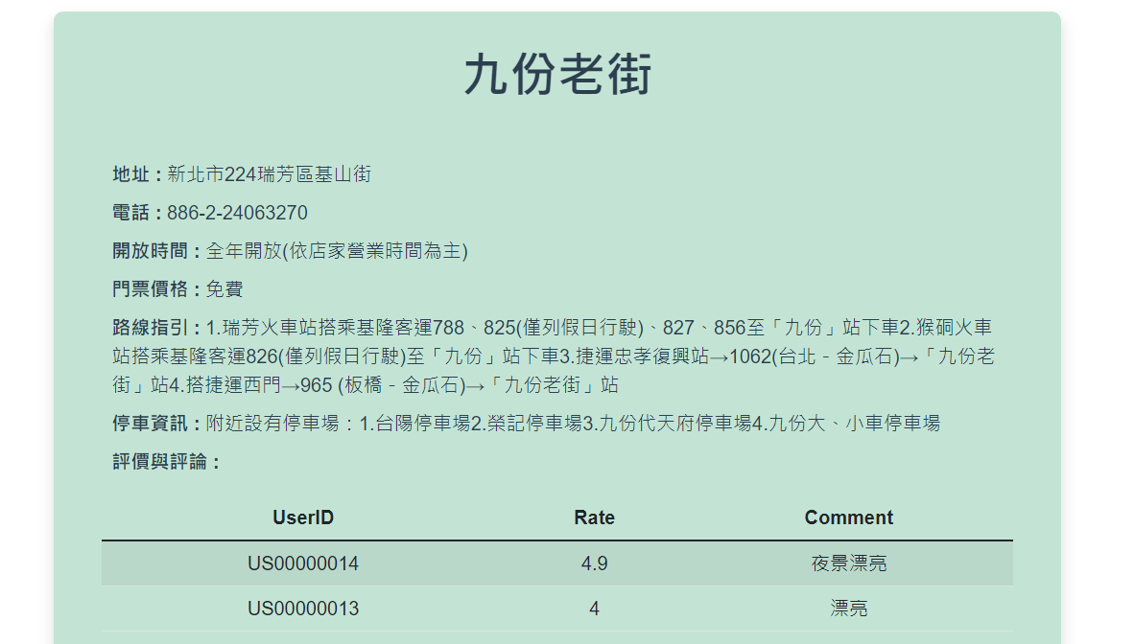
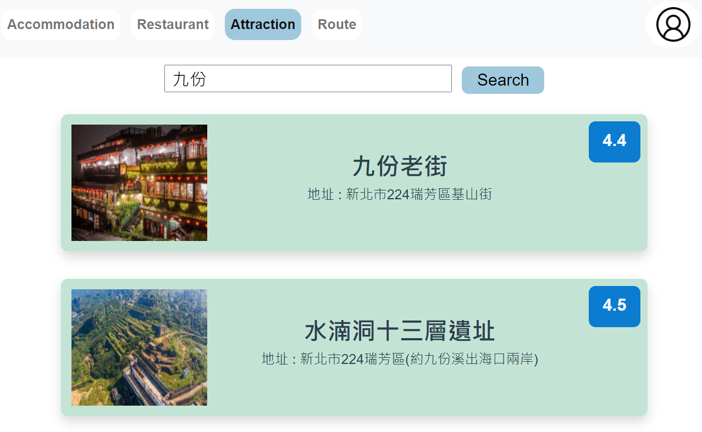
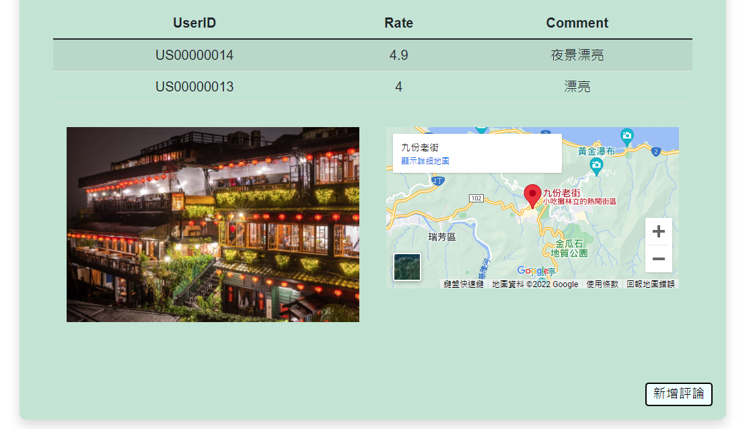
功能說明_搜尋
能夠利用名稱、地址資訊搜尋出餐廳、景點，會搜尋到完整名稱與地址，以及平均評分。點擊即可看到更多詳細資訊。

Slide 33
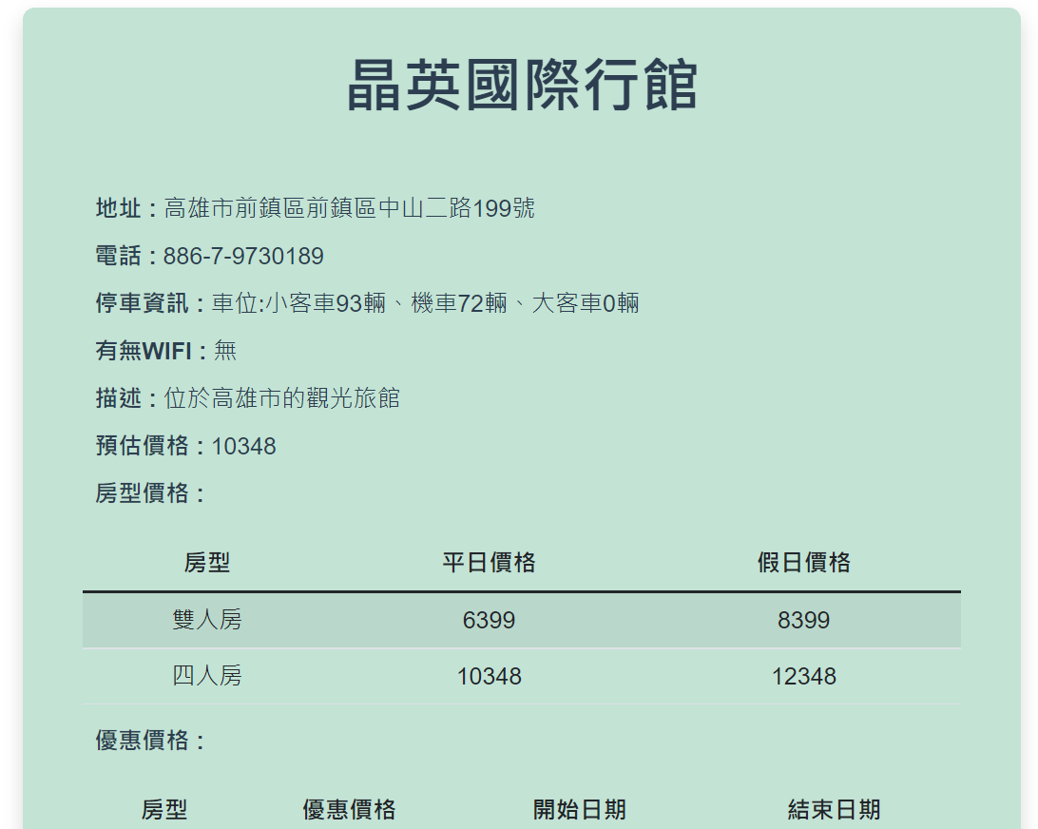
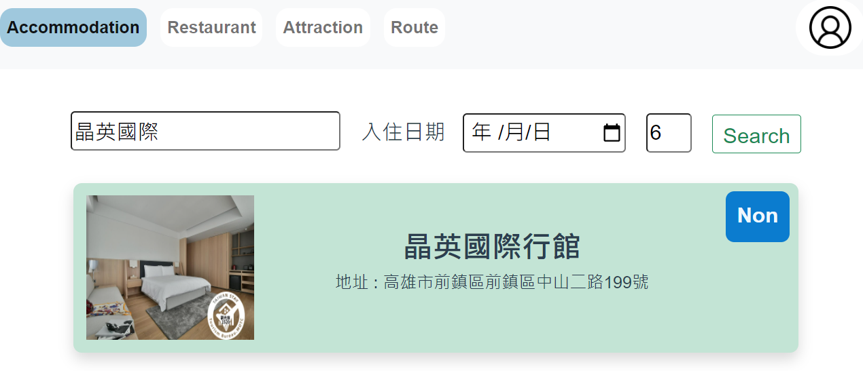
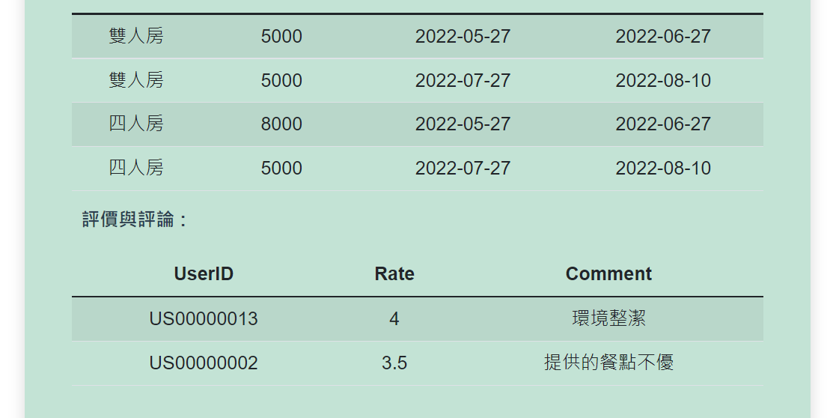
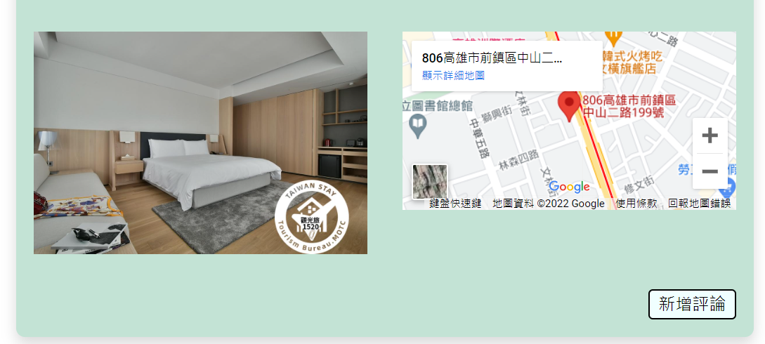
功能說明_住宿
用名稱、地址搜尋住宿。並填入入住日期、人數，會幫你計算出該日期與人數入住會花費多少錢。

Slide 34
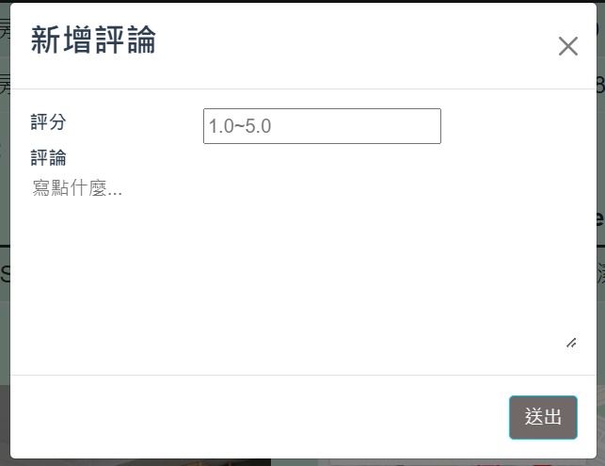
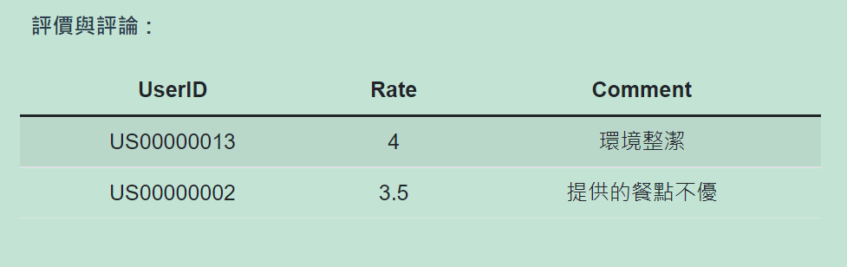
功能說明_評論
在詳細資訊的頁面中，可以看見他人的評分與評論，也可以自己加入評分與評論。

Slide 35
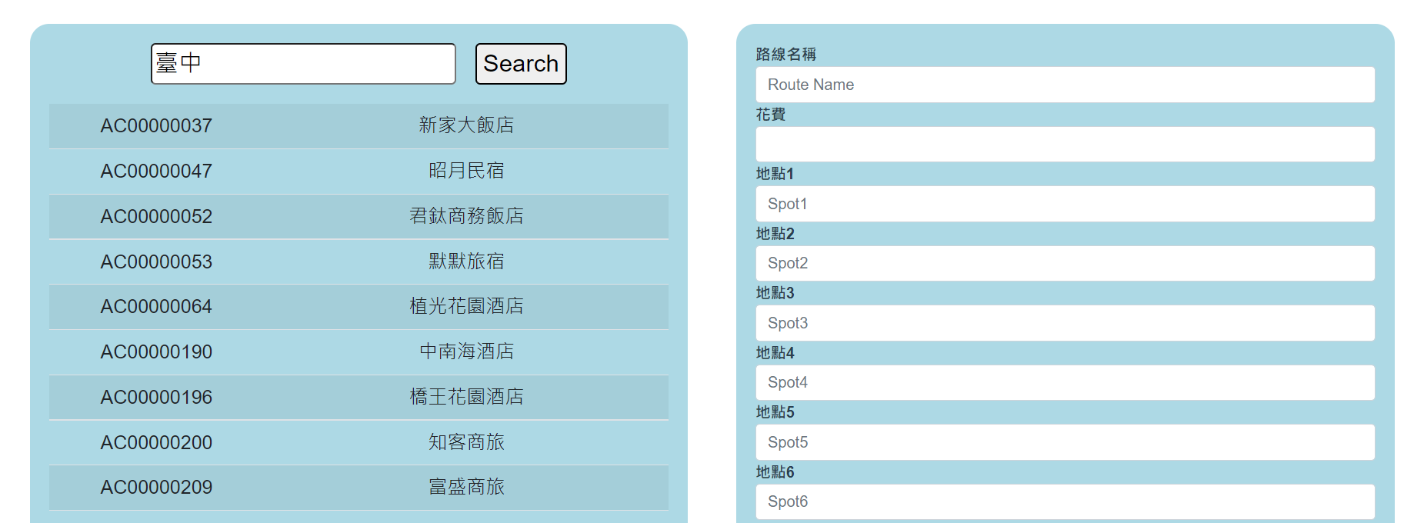
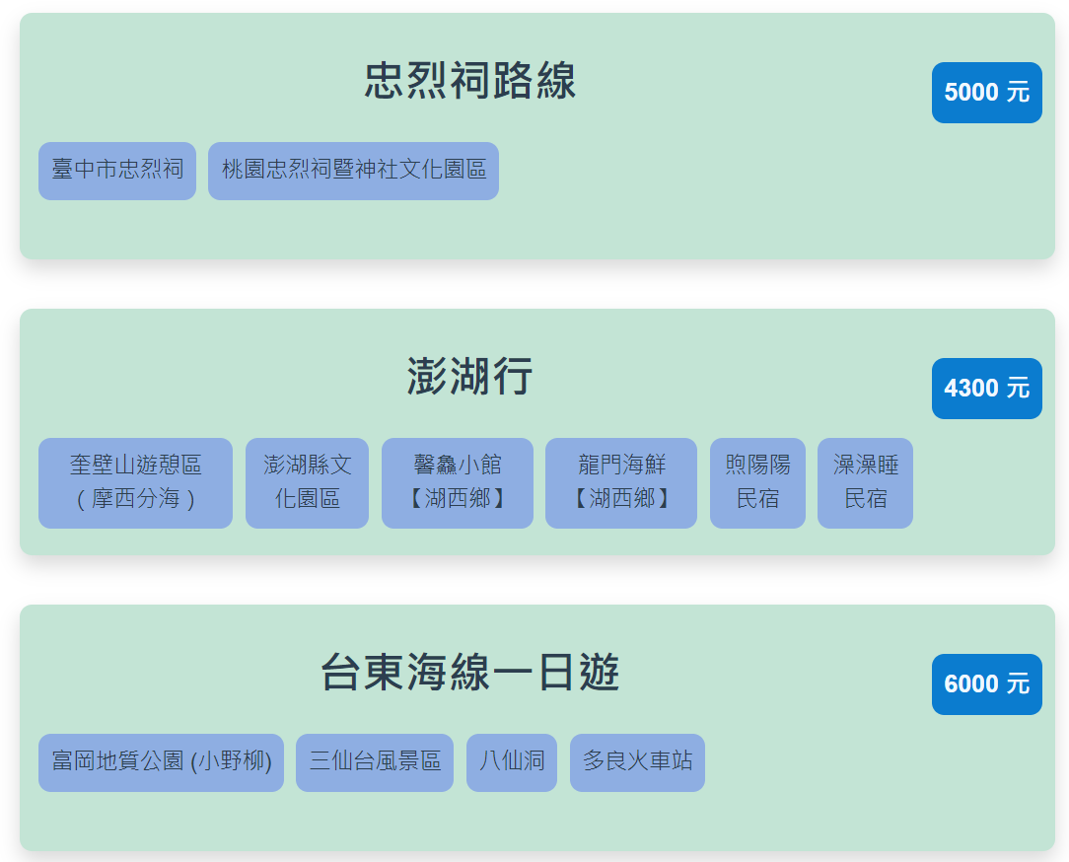
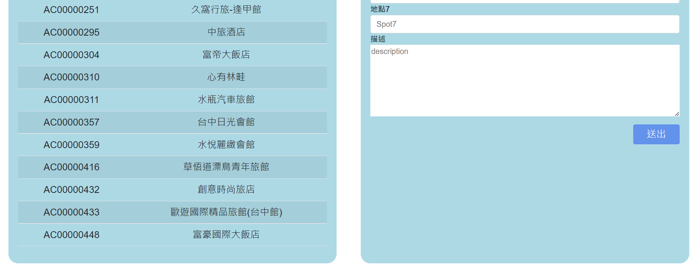
功能說明_路線
從左側利用關鍵字搜尋 SPOT，並將該 SPOT 的 ID 填入 Spot 1~7 當中，並留下對這條路線的描述就能成功建立一條路線。

Slide 36
DEMO

Slide 37
Thanks For Listening!

Slide 38
QA

Slide 39
Q : 路線功能是否有參考其他網站
A : 沒有參考現有網站

